Slide 1
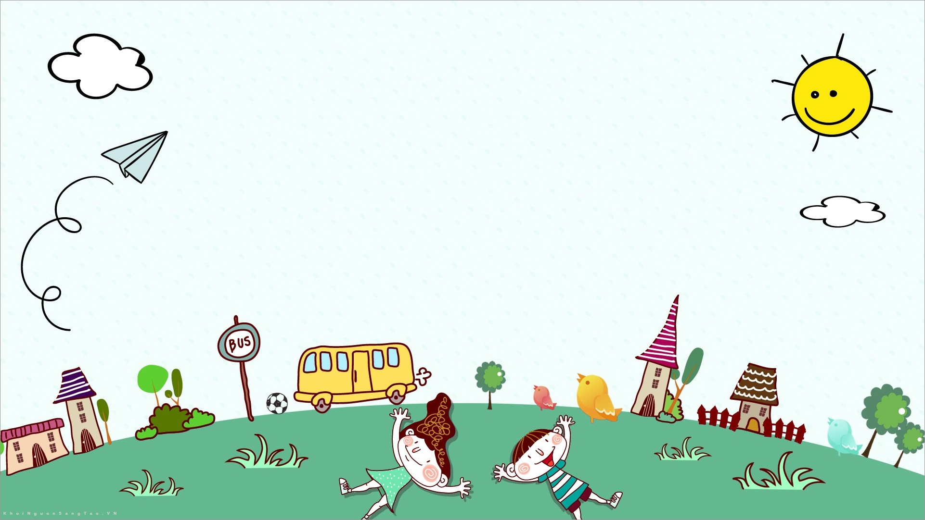

PHÒNG GIÁO DỤC VÀ ĐÀO TẠO QUẬN LONG BIÊN TRƯỜNG MẦM NON GIANG BIÊN
LĨNH VỰC PHÁT TRIỂN NGÔN NGỮ
Đề tài: Thơ Đoàn tàu lăn bánh
Lứa tuổi: MGL 4- 5 tuổi
Giáo viên: Hoàng Yến

Slide 2


Hát: Đoàn tàu nhỏ xíu

Slide 3
Cô đọc thơ lần 1
Hỏi tên tên bài thơ, tên tác giả
Cô đọc thơ lần 2, trích dẫn và đàm thoại

Slide 4
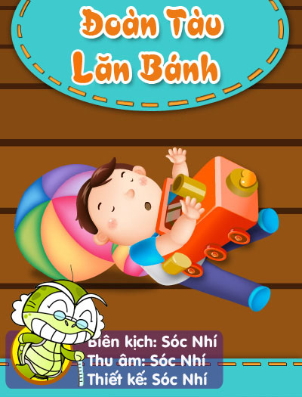


Slide 5
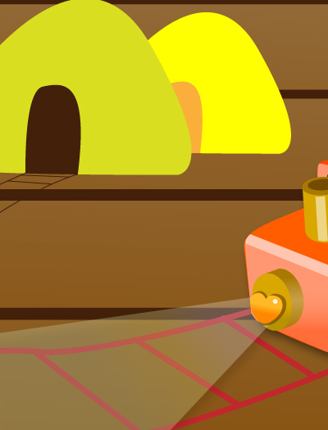
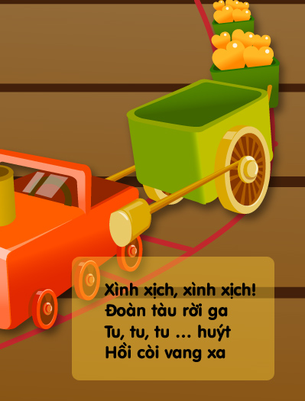

Slide 6
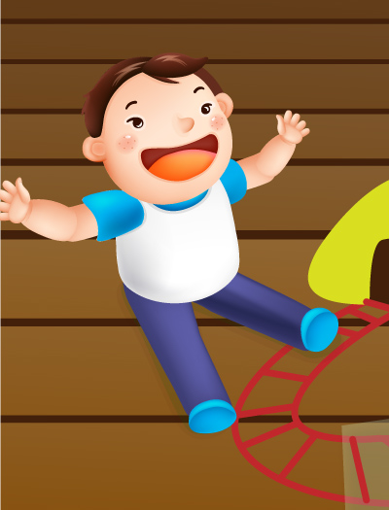
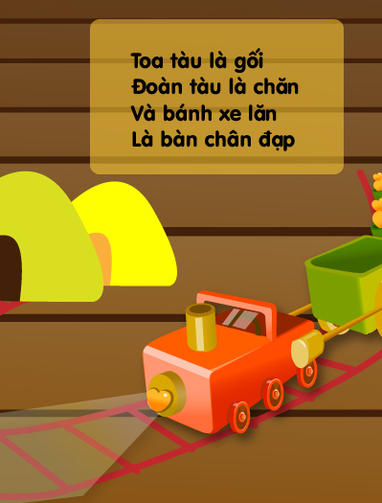

Slide 7
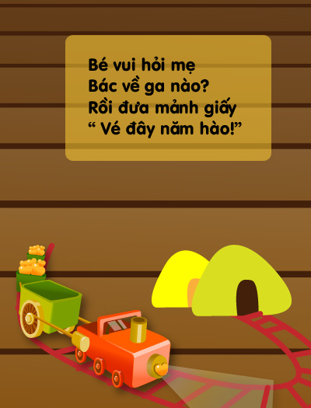
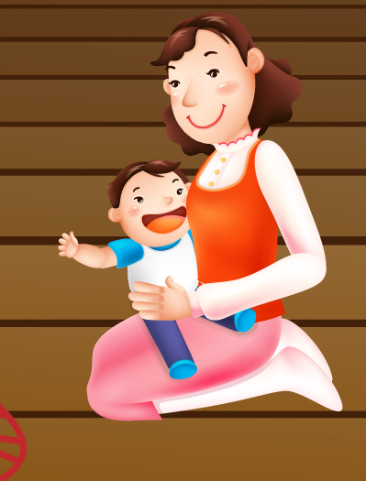

Slide 8
